Slide 1
第5章 完工产品成本与在产品费用的划分

Slide 2
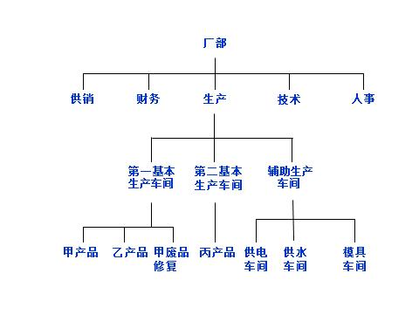

Slide 3
第一节 完工产品成本与在产品费用划分原理
一、完工产品成本与在产品费用划分原理
2013年 |  | 摘要 | 约当 产量 | 直接材料 | 直接人工 | 燃料及动力 | 制造费用 | 废品损失 | 成本合计
月 | 日
6 | 1 | 月初在产品费用 |  | 12000 | 10000 | 700 | 10000 |  | 32700
 | 30 | 分配材料费用 |  | 112530.5 |  |  |  |  | 112530.5
 | 30 | 分配工资费用 |  |  | 36228 |  |  |  | 36228
 | 30 | 分配动力费用 |  |  |  | 4325 |  |  | 4325
 | 30 | 分配折旧费用 |  |  |  |  | 5485 |  | 5485
 | 30 | 分配修理费用 |  |  |  |  | 8157 |  | 8157
 | 30 | 分配制造费用 |  |  |  |  | 29809.33 |  | 29809.33
 |  | 合 计 |  | 124530.5 | 46228 | 5025 | 53451.33 |  | 229234.83
 | 30 | 不可修复废品成本 |  | -12453.05 | -2311.4 | -251.25 | -2673 |  | -17688.7
 | 30 | 转入废品净损失 |  |  |  |  |  | 16888.7 | 16888.7
 |  | 生产费用总计 |  | 112077.45 | 43916.6 | 4773.75 | 50778.33 | 16888.7 | 228434.83
 |  | 分配率
 |  | 完工产品成本 |  |  |  |  |  | 16888.7
 |  | 月末在产品费用

Slide 4
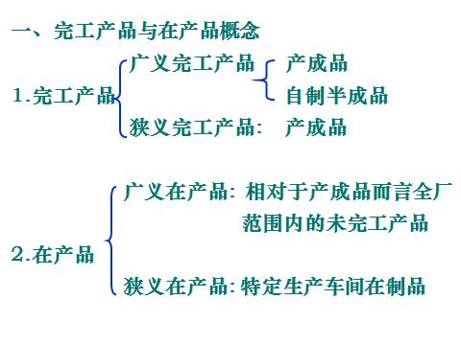
二、完工产品与在产品的含义

Slide 5
第二节 在产品数量的核算
一、在产品实物的日常管理
1.建立和健全在产品台账制度，进行在产品收、发、结存的数量
核算。
2.加强自制半成品的管理。
二、在产品期末盘点
1.盘盈的会计处理
2.盘亏和毁损的会计处理

Slide 6
第三节 生产费用在完工产品与在产品之间分配的核算

Slide 7
分配原理：
月初在产品生产费用+本月发生的生产费用
=本月完工产品成本+月末在产品生产费用
三种分配思路：
1.先确定月末在产品生产费用，然后确定完工产品成本。
2.先确定完工产品成本，然后确定月末在产品费用。
3.完工产品成本与在产品费用同时确定。

Slide 8
一、计算月末在产品费用再倒挤完工产品成本
1.月末在产品不计价法
月末在产品生产费用=0（表明月初在产品生产费用也是0），
即本月产品生产发生的生产费用就是本月该种完工产品成本。
如自来水生产、采掘企业及食品行业等。

Slide 9
2.月末在产品按年初成本计价法
（1）月末在产品生产费用=固定金额，即本月产品生产发生的
生产费用就是本月该种完工产品成本。如利用高炉、反应装置
和管道生产的化工企业。
（2）对于每年年末在产品，根据实际盘存资料，采用其他方
法计算年末在产品成本（也就是下年年初成本）。

Slide 10
3.月末在产品按原材料费用计价法
4.月末在产品按完工产品成本计价法
5.月末在产品按定额成本计价法
（1）计算在产品成本项目的定额成本，汇总出在产品
定额成本。
（2）倒挤出完工产品成本。

Slide 11
在产品定额成本
=在产品直接材料定额成本
+在产品直接人工定额成本
+在产品制造费用定额成本
在产品直接材料定额成本
= A直接材料定额成本
+B直接材料定额成本
+C直接材料定额成本
A直接材料定额成本
=在产品数量×单件在产品A材料定额消耗量×A材料计划单价

Slide 12
二、同时计算完工产品成本与月末在产品费用
（一）约当产量比例法
基本思路：生产费用分成本项目按照完工产品产量与月末在产品
约当产量的比例进行分配。
1.约当产量
月末在产品数量按完工程度折算为相当于完工产品的数量。即：
月末在产品约当产量=月末在产品结存数量×在产品完工程度
2.完工程度的测算
由于月末在产品投料程度与加工程度可能不一致，应分成本项目
进行完工程度测算。

Slide 13
（1）在产品投料程度计算
a.原材料在生产开始时一次投入
b.原材料按生产工序分次投入并且是在每道工序开始时一次投入
c.原材料随生产加工进度陆续、均衡投入且原材料投料程度与加
工程度完全一致或基本一致
d.原材料随生产加工进度陆续投入，但原材料投料程度与加工程
度不一致

Slide 14
（2）在产品加工程度计算
a.平均测算。不分工序确定在产品完工程度。将50%作为在产品平均
完工程度的一种方法。
b.分工序确定在产品完工程度。指在产品按实际（定额）耗用工时占
完工产品实际（定额）工时百分比作为在产品完工程度的一种方法。
本工序前各工序耗用 本工序耗用实际 本工序
某工序在产品 实际（定额）工时 + （定额）工时 × 完工率
完工率 =
单位产品耗用实际（定额）工时
该工序在产品约当产量=该工序在产品数量×该工序在产品完工率
3.生产费用在完工产品与月末在产品间的分配方式

Slide 15
（二）定额比例法
生产费用分成本项目按完工产品与月末在产品的定额消耗量或定额消
耗额的比例进行分配。
1.直接材料成本项目
产品只耗用一种直接材料时，用定额消耗量；
产品耗用两种或两种以上的直接材料时，且各种直接材料单位成本
不相等，用定额消耗额；定额消耗额就是完工产品与月末在产品定额
成本。
2.直接人工成本项目
按照完工产品与月末在产品的定额工时或定额成本比例进行分配。
其他加工费成本项目（如制造费用）可比照该种思路进行分配。

Slide 16
定额比例法的简化：
1.原理
投入品定额=产出品定额
即：月初在产品定额成本+本月投入定额成本
=完工产品定额成本+月末在产品定额成本
2.计算公式
直接材料费用分配率=
月初在产品直接材料费+本月发生直接材料费
月初在产品直接材料定额成本+本月投入直接材料定额成本

Slide 17
三、完工产品按定额成本计算
当企业定额管理比较健全，月末完工产品数量较少而未完工
产品较多情况下，月末计算与结转完工产品成本可按其定额
成本进行。

Slide 18
第四节 完工产品成本的核算

Slide 19
根据产品成本明细账及相应的产品成本计算表编
制产品成本汇总表，及产成品入库的有关凭证，编制
转账凭证。
借：库存商品—**产品
贷：基本生产成本—**产品

